Slide 1
ПОЛНОЧЬ… САГА… НАЧАЛО…

Slide 2
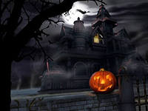
Я смотрю за окно:
Там вдали – тишина…
Свет роняет не ровный
На долину луна,
Птицы там не поют,
И деревья молчат,
Даже ветер-шалун
Не встречается там.
Там застыла река,
И вода не шумит,
Там вдали – холода,
Всё замёрзло и спит.
Люди там не живут –
Там одна лишь изба,
Но в неё не войти –
Вся истлела она.
За окно я гляжу:
Там вдали тишина…
Я уже не живу –
Там могила моя.

Slide 3
Поколдуем?
У болотной ведьмы есть 4 очень умных кошки. Однажды ведьме понадобились травы для зелья. Чтобы попасть на волшебную поляну ведьме необходимо переплыть реку на плоту, который стоит на берегу. Плот может выдержать ведьму или 4 кошек. Как ведьме переправиться на другой берег?
Ответ: Очень просто. Ведьме достаточно просто переплыть реку, ведь не сказано, что она брала с собой своих кошек.

Slide 4
Историческая справка.
Литературный образ короля вампиров из Трансильвании придумал и описал своей книге Брэм Стокер в 1897 году. Первый фильм о графе Дракуле «Носферату: симфония ужаса» был снят в 1922 году. «Дракула» буквально означает «Сын Дракона». У художественного персонажа есть реальный прототип – кровожадный румынский воевода Влад Цепеш (настоящая фамилия Дракул). Прозвище «Цепеш» («Колосажатель») он получил после своей смерти за жестокие расправы с врагами, которых он сажал на кол. Цепеш родился в 1431-ом году. Его жизнь оборвалась в 45 лет: по одной из версий он пал в бою с турками, причём был заколот в спину одним из своих собственных солдат.

Slide 5
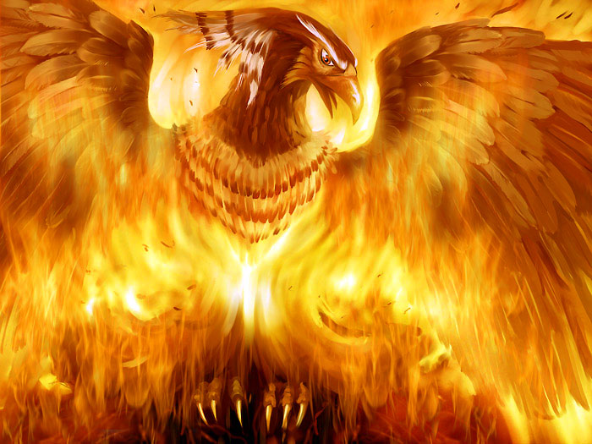
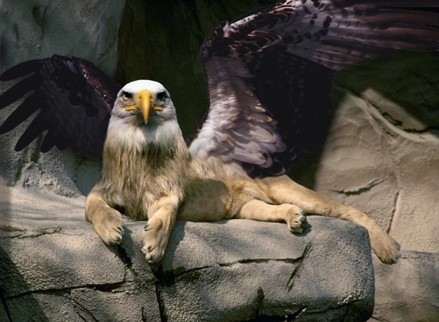
Реши:
Во дворце у графа Дракулы живут его обожаемые питомцы: грифоны и фениксы. У тех и других вместе 17 голов и 44 ноги. Сколько грифонов и сколько фениксов живёт у графа Дракулы?
Ответ: 5 грифонов и 12 фениксов.

Slide 6
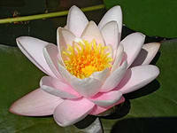
Нырнем?
По волшебному озеру плавает волшебная кувшинка. Каждый день она увеличивается вдвое. На 14 день она полностью заняла собою всё озеро. На какой день была заполнена половина озера?
Ответ: на 13 день.

Slide 7
Басня из склепа.
Оборотень, показывая портрет духу умершего Цезаря, нарисованный по его заказу графом Дракулой, сказал:
"У меня нет ни сестер, ни братьев, но отец этого человека был сыном моего отца". Кто был изображен на портрете?
Ответ: На портрете изображен сын этого оборотня.

Slide 8
Закупимся?
Колдун принёс в магазин сосуды с сонным зельем. 1-ый покупатель купил у него половину всех сосудов и ещё отлил половину 1-го сосуда. 2-ой купил половину оставшихся сосудов и докупил оставшуюся половину. 3-ий купил всего 1 сосуд. Сколько сосудов с зельем принёс колдун в магазин?
Ответ: 7 сосудов.

Slide 9
Заблу-у-у-удимся?
Дорога расходится в 3 стороны: домой, в тупик и в пещеру к Змею Горынычу. Около каждого пути стоит указатель и на них написано: «Путь 1. Дорога в тупик», «Путь 2. Путь №3 дорога в тупик», «Путь 3. Дорога в пещеру». Каждая табличка ЛОЖНАЯ. По какому пути доехать до дома? Какой путь куда ведёт?
Ответ : Путь №1 - пещера, путь №2 – тупик и путь №3 – дорога домой.

Slide 10
Зелья ведьм.
У ведьмы 5 сосудов полных зелья, 11 сосудов полупустых и 9 пустых. Как разделить эти сосуды между 3-мя другими ведьмами так, что бы они получили поровну и сосудов, и зелья?
Ответ: 1-ой – 2 полных сосуда, 3 пустых и 3 полупустых; 2-ой – 2 полных, 3 пустых и 3 полупустых; 3-ей – 1 полный, 3 пустых и 5 полупустых.

Slide 11
Сокровища старого гнома.
Старый гном помнит, что разложил свои сокровища в 3 цветных сундука, стоящих у стены: в 1-ом драгоценные камни, во 2-ом золотые монеты, в 3-ем магические книги. Он помнит, что:
- красный сундук стоит правее, чем тот, где лежат драгоценные камни
-магические книги правее, чем красный сундук
В каком сундуке лежат магические книги, если зелёный сундук стоит левее, чем синий?
Ответ: сундуки стоят так: З-К-С. Магические книги – в синем сундуке.

Slide 12
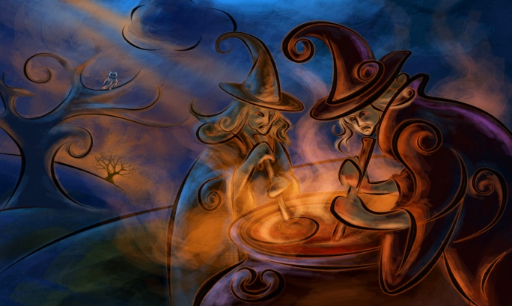
Загадочные ведьмы.
Буквы в именах ведьм заменили цифрами. Как же их звали?
1. 3613141
2. 1321151
3. 5122151
4. 19118181
5. 191131310
6. 5181122113121181
А – 1; Б – 2; В – 3; Г – 4; Д – 5; Е -6; Ё – 7; Ж – 8; З – 9; И – 10; Й – 11; К – 12; Л – 13; М – 14; Н – 15;
О – 16; П – 17; Р – 18; С – 19; Т – 20; У – 21; Ф -22; Х -23; Ц – 24; Ч 25; Ш – 26; Щ – 27; Ъ – 28; Ы – 29;
Ь – 30; Э – 31; Ю – 32; Я – 33.
Ответ: 1. Велма, 2. Луна, 3. Дафна, 4. Сарра, 5. Салли, 6. Дракулаура.

Slide 13
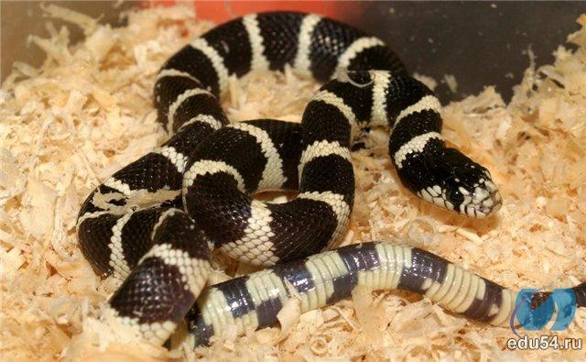
Змеиный побег.
Из террариума сбежали 3 гадюки, 5 кобр и 10 гюрз. Длина каждой гадюки 1 м, каждой кобры 1 м 30 см, а гюрзы 1 м 15 см. Сколько метров ядовитых змей сбежало из террариума?
Ответ: 21 метр.

Slide 14
Известный роман.
Как бы мы назвали известный роман Жуль Верна «20000 лье под водой» в существующих ныне единицах длины?
Подсказка: морское лье = 5555 метров.
Ответ: 111100000 метров под водой.

Slide 15
Неизвестный символ.
Какой символ необходимо вставить в пустую клетку?
А)
Б)
Жук | Человек | Лошадь
6 | 2 | ?
2 | 5 | 10
Б | Д | ?
Ответ: буква «Б» в алфавите стоит 2-ой, «Д»
5-ой, а на 10-ом месте находится буква «И»; у жука 6 ног, у человека 2, а у лошади 4.

Slide 16
Викторина Хелооуин

Slide 17
1. Назовите место, где зародился Хэллоуин.
а) Ирландия и Шотландия
б) Соединенные Штаты Америки;
в) Япония.

Slide 18
2. Какая русская традиция сродни Хэллоуину?
а) Ряженые;
б) Песни-колядки;
в) Снежная баба.

Slide 19
3. Что делали люди, что бы души мёртвых не смогли завладеть живыми?
а) Перед дверями оставляли угощение;
б) Изготавливали фонари из тыкв и зажигали огонь;
в) Рисовали на дверях и окнах крест.

Slide 20
4. Один из обычаев кельтов – оставлять перед дверями орехи и фрукты. А зачем?
а) Что бы души мертвых не тронули жителей дома;
б) Что бы поделиться лишним;
в) Что бы бродягам была возможность перекусить.

Slide 21
Криптограммы
В данных криптограммах зашифрованы словосочетания.

Slide 22
АМЕКЯЗАМИТАТЕЧСАДАЧ
Ответ: математическая задача.

Slide 23
ЕИВИЕНЕВЧЗСНЕОТЫМАО
Ответ: неизвестное вычитаемое.

Slide 24
СКОТБИЖСОСЛЕРЬИНЯ
Ответ: скорость сближения.

Slide 25
НУНТМНАЙЧЫИРЕ
Ответ: научный термин.

Slide 26
ОВЙСВЛОНЕСОТСЖИЯ
Ответ: свойство сложения.

Slide 27
АПРДИЛРСЕНЕЗЫЛЕТЬЙКАНО
Ответ: распределительный закон.
.

Slide 28
РОРЬВЕНКЕНУНАИЯ
Ответ: корень уравнения.
.

Slide 29
МОЛОДЦЫ!!!
МОЛОДЦЫ!!!

